Slide 1
Le differenze morfologiche e funzionali delle cellule che compongono un individuo riflettono l’esecuzione di definiti programmi genetici che, essenzialmente, fanno sì che
certi geni siano espressi in un tipo cellulare e non in un’altro.
L’espressione di un gene avviene attraverso due processi:
- la trascrizione del DNA in RNA
- la traduzione di questo in proteine.
Su questi processi intervengono numerosi altri meccanismi che in modo integrato garantiscono la:
REGOLAZIONE DELL’ESPRESSIONE GENICA

Slide 2
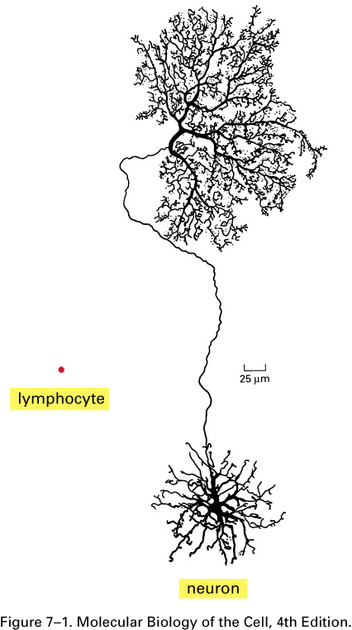
So, what makes different cells different
from one another?
Different gene expression profiles
(sets of genes) when regulated in
a coordinated manner lead to dramatic
differentiation of cells.
Although all cells always have all genes
not all genes are activated in the same
way in all cells.

Slide 3
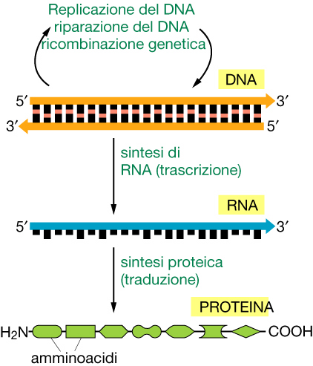
DNA
TRANSCRIPTION
RNA
TRANSLATION
PROTEIN

Slide 4
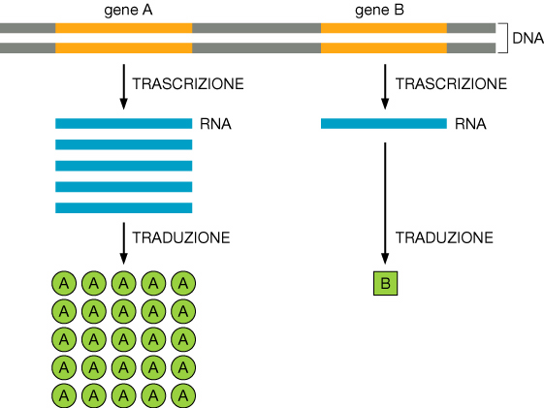

Slide 5
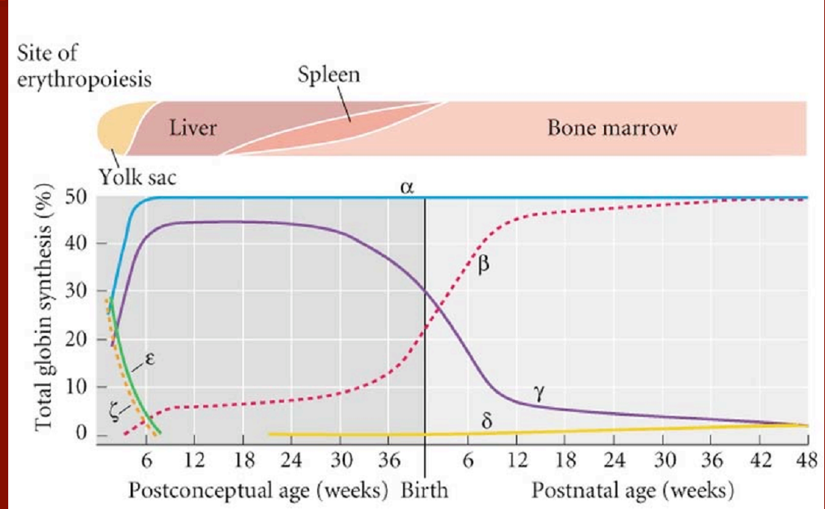
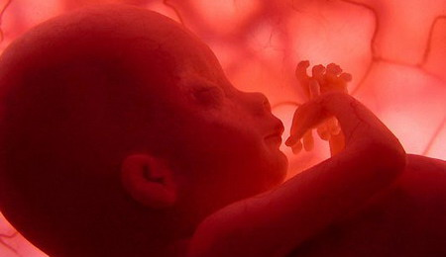

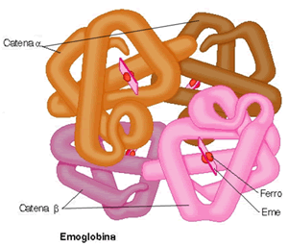
L’esempio dei geni globinici che vengono espressi in tessuti e tempi specifici durante lo sviluppo dell’individuo

Slide 6
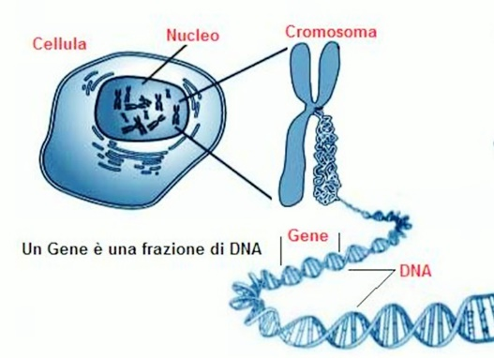
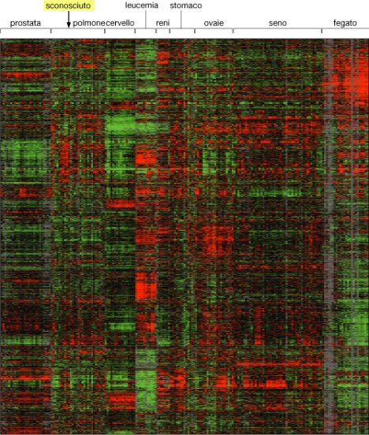
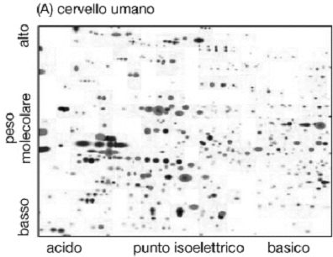
Genoma
Insieme delle informazioni genetiche che caratterizzano un organismo.
Trascrittoma
Insieme degli RNA messaggeri prodotti da una determinata popolazione cellulare.
Per ogni tipo cellulare diverso sono espressi all’incirca 10.000 geni diversi.
Proteoma
Insieme delle proteine prodotte da una determinata popolazione cellulare.

Slide 7
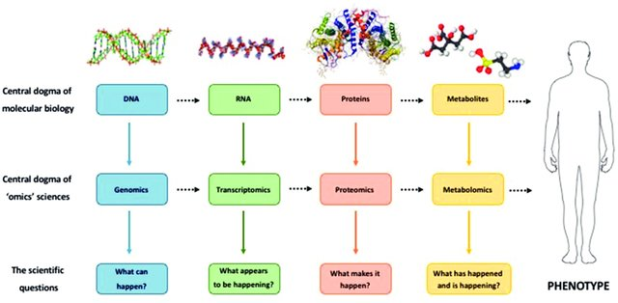
Scienze «OMICHE»:
“…in biologia cellulare e molecolare…. il suffisso -omiche è utilizzato per formare nomi con significato di… indicare tutti i costituenti analizzati collettivamente”
Genomica
Trascrittomica
Proteomica
Farmacogenomica
nutrigenomica
Metabolomica
Etc etc

Slide 8
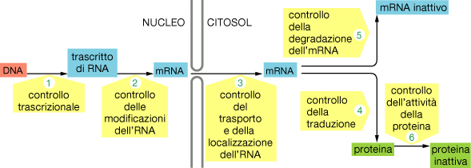
La regolazione dell’espressione genica negli eucarioti avviene a più livelli

Slide 9
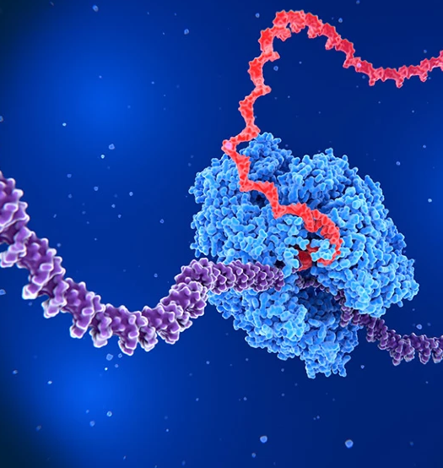
Il primo evento che accade durante l’espressione di un gene è la
TRASCRIZIONE

Slide 10
TIPI DI RNA TRASCRITTI
mRNA – RNA messaggero
rRNA – RNA ribosomale
tRNA – transfer RNA
snRNA – small nuclear RNA
snoRNA – small nucleolar RNA
miRNA Micro RNA
….RNA…
RNA POLIMERASI EUCARIOTICHE
RNA Polimerasi I - rRNA
RNA Polimerasi II - mRNA
RNA Polimerasi III - tRNA & other small RNA

Slide 11
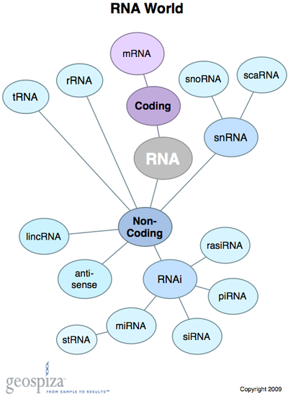

Slide 12
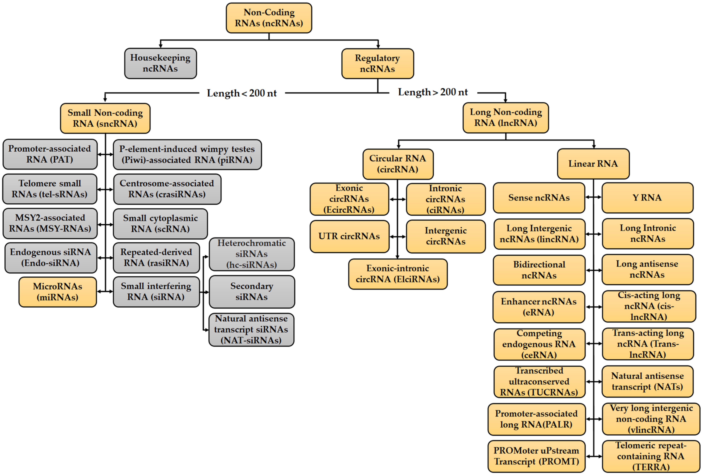

Slide 13
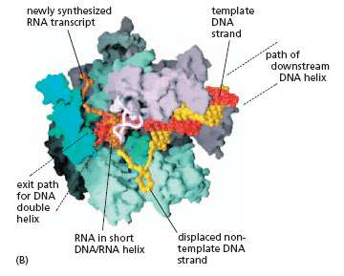
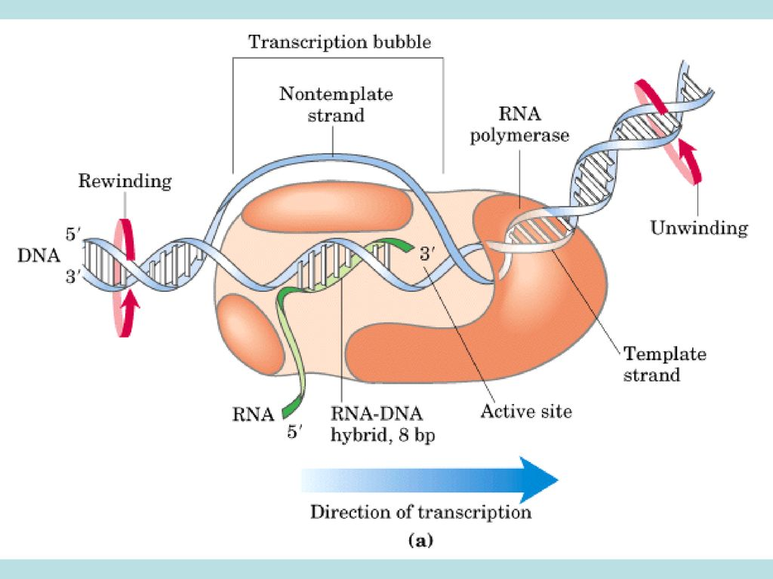
polII mov

Slide 14
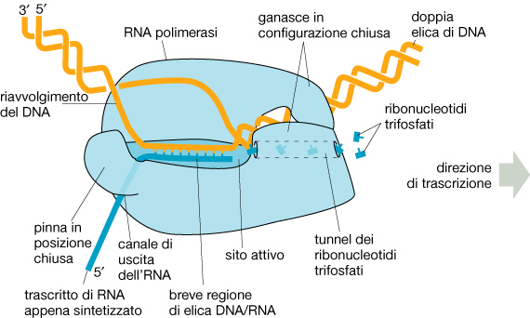
Trascrizione e
RNA POLIMERASI

Slide 15
RNA polimerasi eucariote
RNA pol I sintetizza i rRNA 5.8s 28s e 18s (strutturali)
RNA pol II sintetizza i mRNA (codificanti per proteine)
RNA pol III sintetizza i tRNA ed altri piccoli RNA strutturali
Tutte le RNA pol iniziano la trascrizione da un sito discreto (sito di inizio)
Il sito di inizio della trascrizione è definito geneticamente da discrete sequenze nucleotidiche che costituiscono il promotore
La frequenza e il tipo cellulare dove la RNA pol inizia la trascrizione può essere regolata da sequenze nucleotidiche anche molto distanti dal sito di inizio (enhancers e silencers)
Tutte le RNA pol terminano la trascrizione in siti discreti (terminatore)

Slide 16
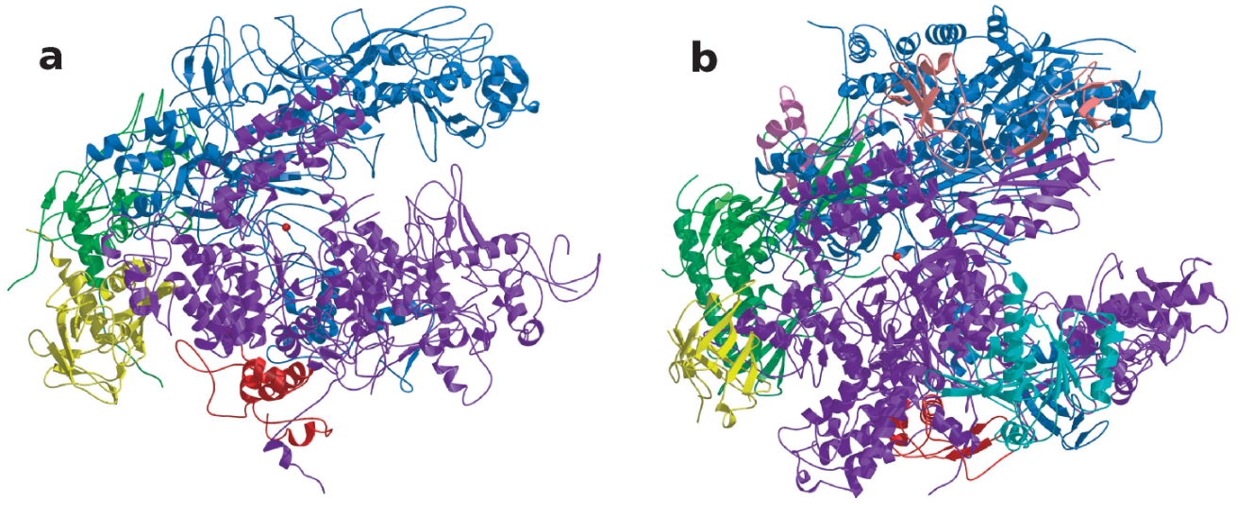
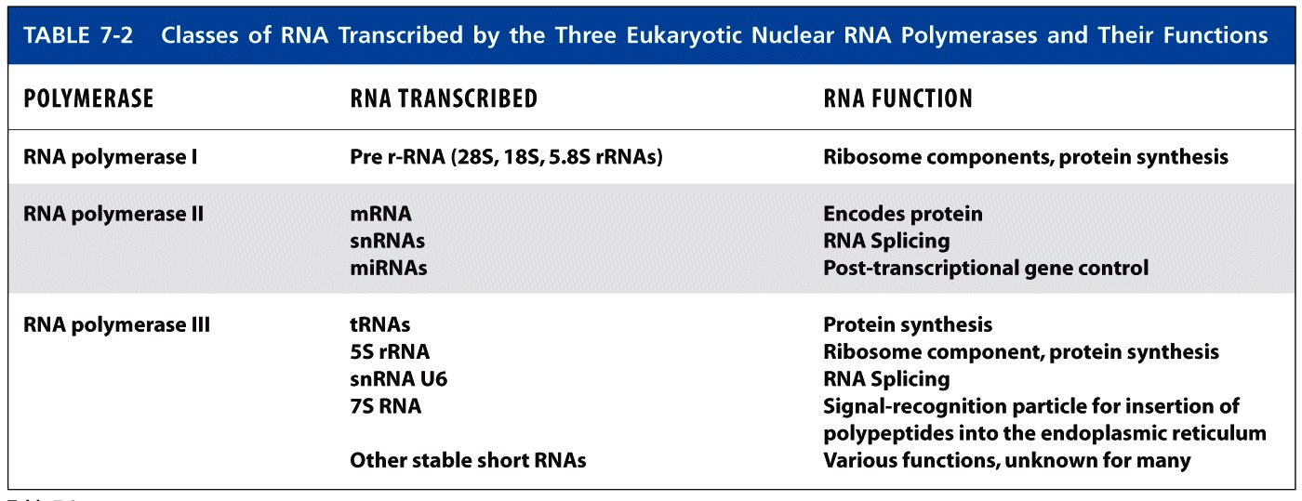
TRASCRIZIONE NEGLI EUCARIOTI

Slide 17

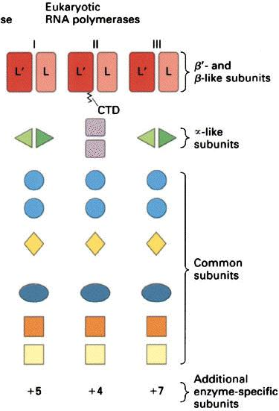
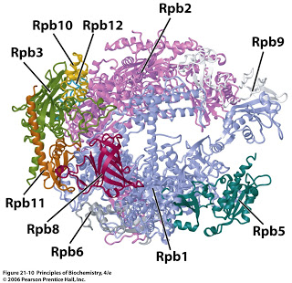
RNA polimerasi eucariotica

Slide 19
La sequenza di un gene è indicata per convenzione nel senso 5’ –> 3’
PROMOTORE
gene
gene
5’ CCATGTCCCCCACGGGGTAAATGGCTC……3’
3’ GGTACAGGGGGTGCCCCATTTACCGAG……5’
5’ CCAUGUCCCCCACGGGGUAAAUGGCUC…3’
La sequenza del RNA trascritto è UGUALE a quella del gene solamente con le caratteristiche del RNA T → U

Slide 20
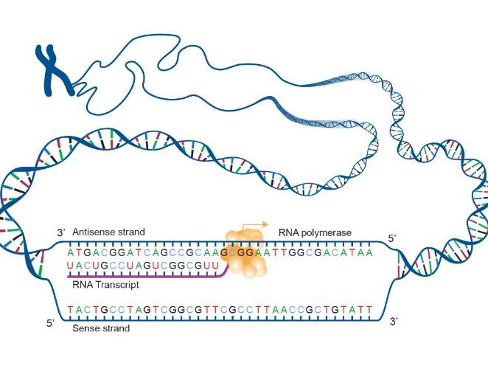
GENE

Slide 21
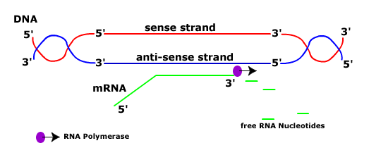
Gene sequence

Slide 22
gene
PROMOTORE
TERMINATORE
5’….CCATGTCCCCCACGGGGTAAATGGCTC……3’
DNA
3’.. GGTACAGGGGGTGCCCCATTTACCGAG……5’
5’….CCATGTCCCCCACGGGGTAAATGGCTC……3’
RNA
5’….CCAUGUCCCCCACGGGGUAAAUGGCUC…3’
STAMPO
3’.. GGTACAGGGGGTGCCCCATTTACCGAG……5’
senso
5’
3’
anti-senso
senso
3’
5’
anti-senso

Slide 23
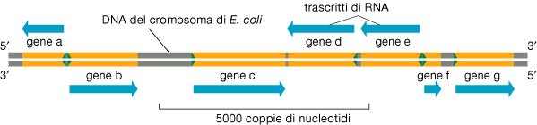
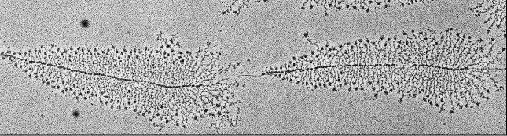
La direzione di trascrizione è determinata dal promotore

Slide 24
La regolazione dell’espressione genica negli eucarioti avviene a più livelli

Slide 25
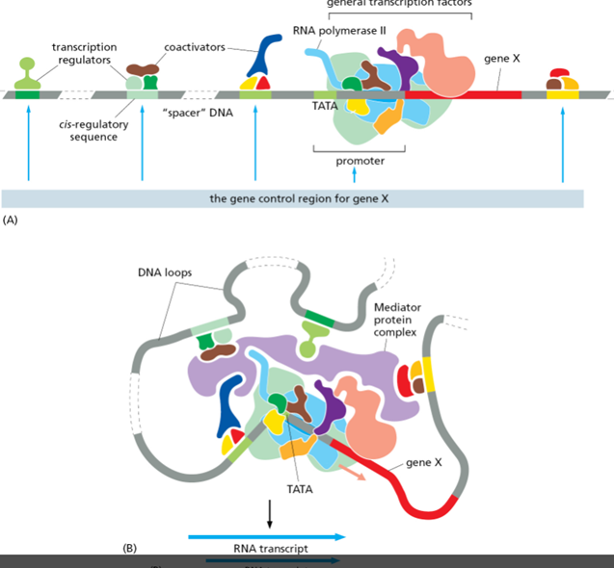
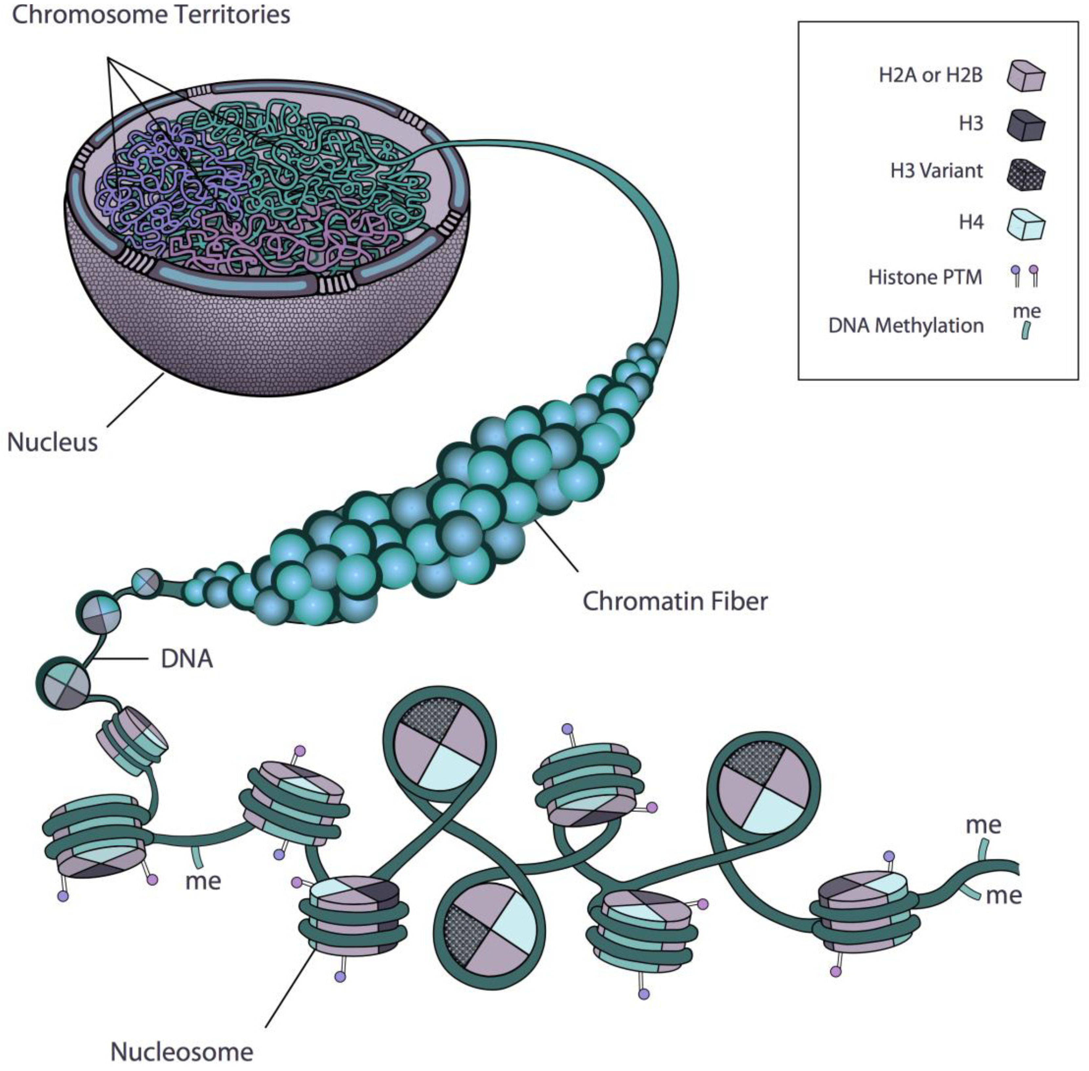
Il controllo della trascrizione avviene a numerosi livelli:
Pre-attivazione
Induzione di uno stato trascrizionalmente competente
Co-attivatori
RNA polimerasi
Fattori “generali” di trascrizione (GTFs)
Fattori di trascrizione legati a specifici promotori/enhancers

Slide 26
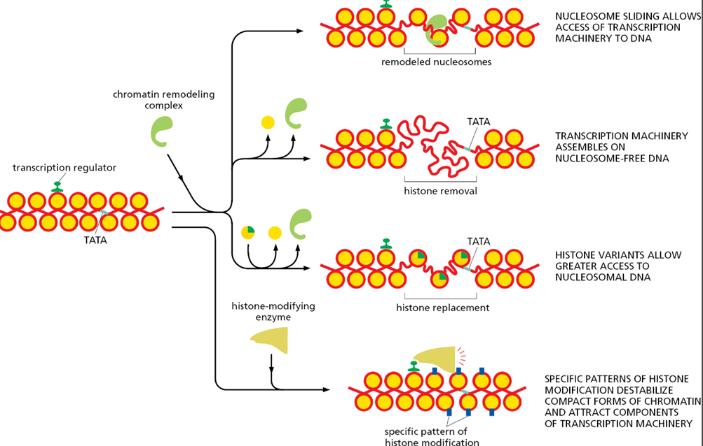
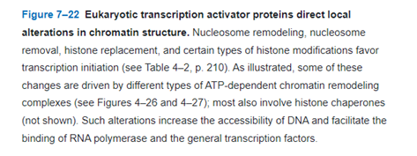
Eukaryotic transcription activator proteins direct local alterations in chromatin structure.

Slide 27
Il controllo della trascrizione avviene a numerosi livelli:
Pre-attivazione
(Induzione di uno stato
  trascrizionalmente
  competente)
Inizio/re-inizio della trascrizione
Elongazione del trascritto
Maturazione del trascritto
Terminazione del trascritto
RNA polimerasi
Fattori “generali” di trascrizione (GTFs)
Fattori di trascrizione legati a specifici
promotori/enhancers
Co-attivatori

Slide 28
Gli elementi regolatori della trascrizione sono
siti di legame di specifiche proteine –
FATTORI DI TRASCRIZIONE -

Slide 29
Fattori di trascrizione generali (GTF)
insieme con l’RNA Pol II formano l’apparato trascrizionale basale, che lega il promotore essenziale ed è sufficiente alla trascrizione in vitro
  TBP (che con i fattori associati a TBP (TAF) forma -> TFIID)
  TFIIA, TFIIB, TFIIF, TFIIE, TFIIH
Fattori di trascrizione specifici
servono per reclutare e assemblare l’apparato trascrizionale
  Si legano a elementi di riconoscimento sul promotore e sull’enhancer
  Multipli fattori di trascrizione sono normalmente coinvolti nell’attivazione di un gene

Slide 30
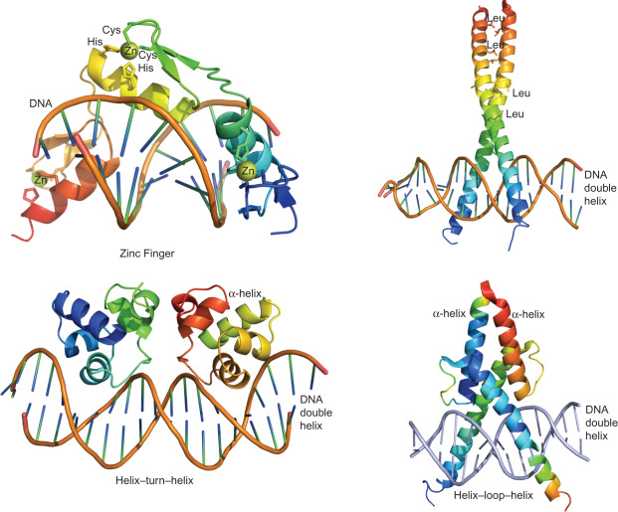
Il controllo della trascrizione è basato sul riconoscimento di corte sequenze di DNA da parte di diverse classi di proteine

Slide 31
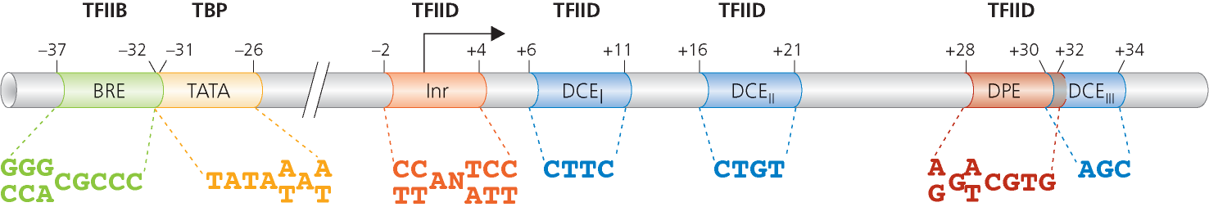
Il core dei promotori riconosciuti dalla RNA pol II è costituito da una combinazione di diversi elementi:
BRE (TFIIB recognition element)
TATA (TATA box) (25 nt a monte dall’inizio della trascrizione)
Inr (elemento iniziatore)
DPE (Downstream promotoer element)
MTE (motif 10 element)
Altre seq importanti in vivo:
Altri elementi del core del promotore
UAS (upstream activator sequences)
enhancer
silencers
boundary elements
Insulators
Tutte queste seq di DNA legano proteine regolatorie specifiche. Alcune di queste seq possono essere localizzate a grande diatanza (x10-x100 bp) dal promotore

Slide 32
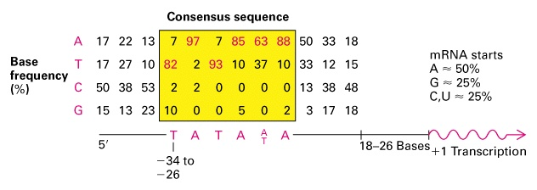
L’elemento TATA-box è molto spesso presente nei promotori eucarioti

Slide 33
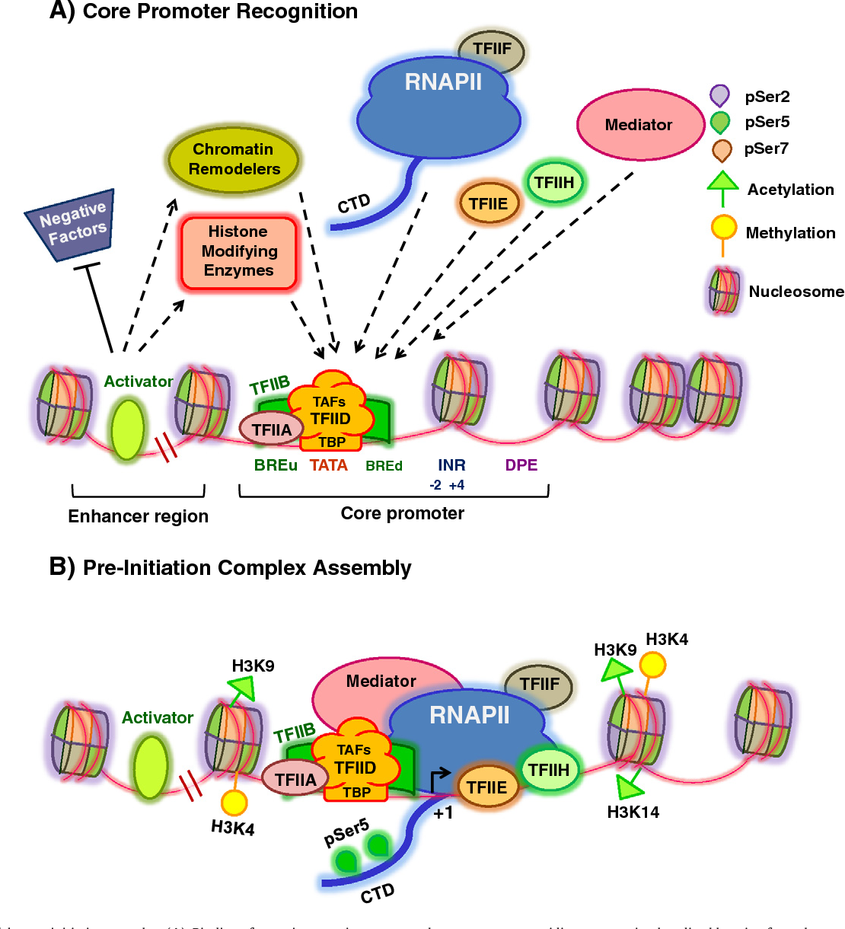
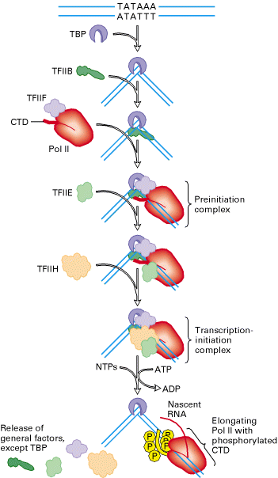

Slide 34
La trascrizione della maggior parte dei geni eucarioti è regolata da multipli elementi
L’attività della RNA pol II è spesso influenzata da elementi anche molto distanti dal sito di inizio:
enhancers
silencers

Slide 35
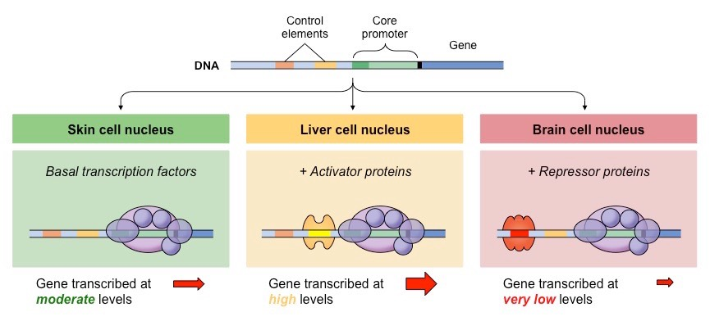
Key points:
Transcription factors are proteins that help turn specific genes "on" or "off" by binding to nearby DNA.
Transcription factors that are activators boost a gene's transcription. Repressors decrease transcription.
Groups of transcription factor binding sites called enhancers and silencers can turn a gene on/off in specific parts of the body.
Transcription factors allow cells to perform logic operations and combine different sources of information to "decide" whether to express a gene.

Slide 36
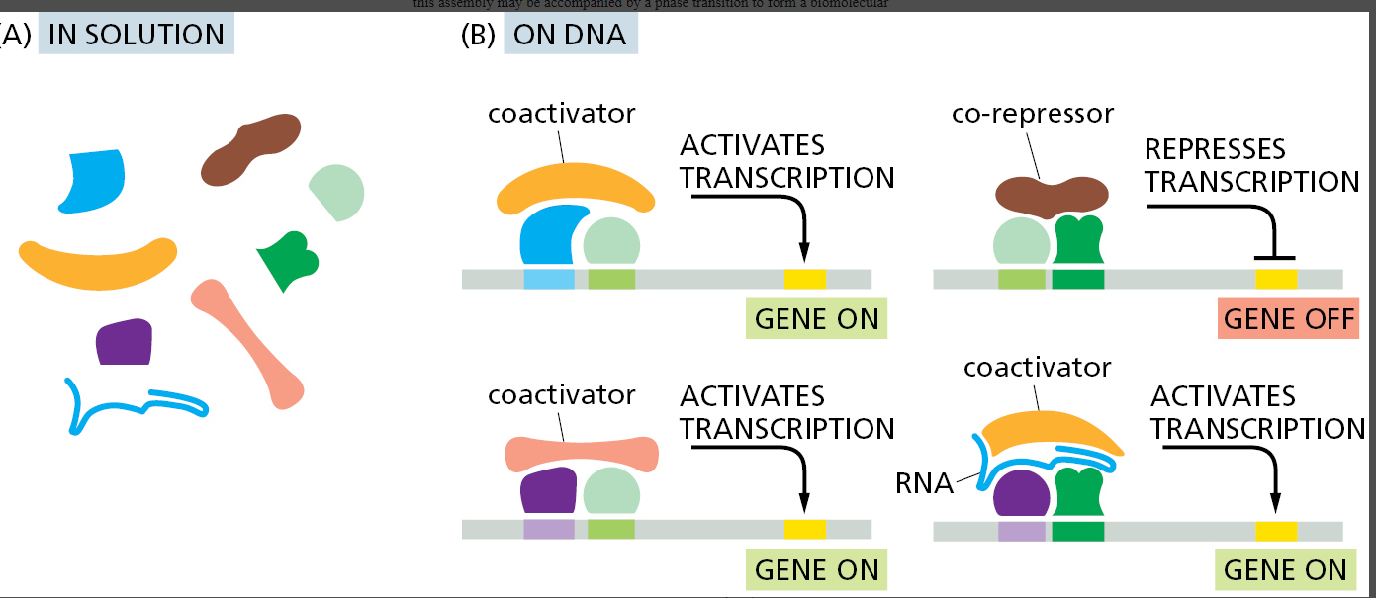
The specific combination of promoter and enhancers of a gene determine its transcriptional activity.
The activity or presence of these factors in a given cell determines whether a particular gene is on or off.

Slide 37
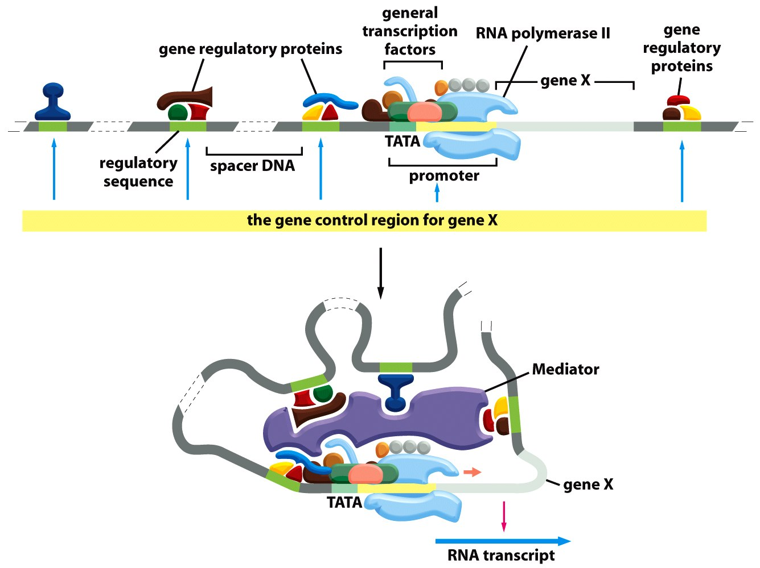

Slide 38
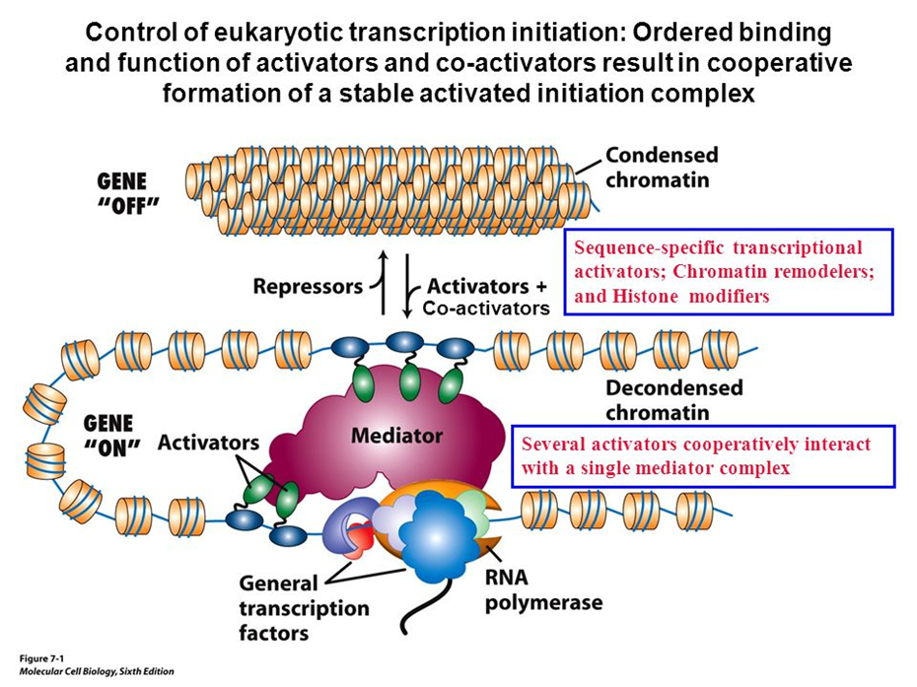
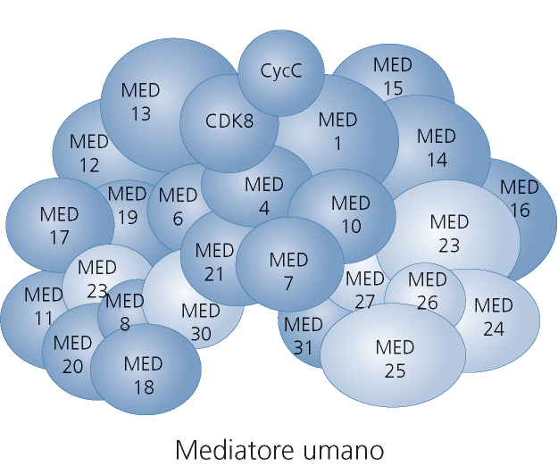

Slide 39
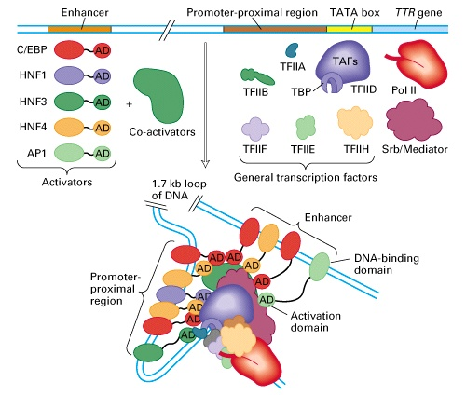
Modello di regolazione trascrizionale
06.2 trascrip
According to recent data, the human genome encodes about 1500 regulatory sequence-specific DNA-binding factors (transcription factors, TFs) .

Slide 40
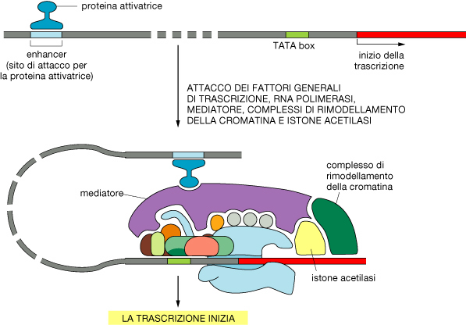

Slide 41
Maturazione dei RNA (RNA processing)
capping
poliadenilazione
splicing
editing
La particolare organizzazione delle sequenze codificanti dei geni umani favorisce
meccanismi di
regolazione post-trascrizionale dell’espressione genica.

Slide 42
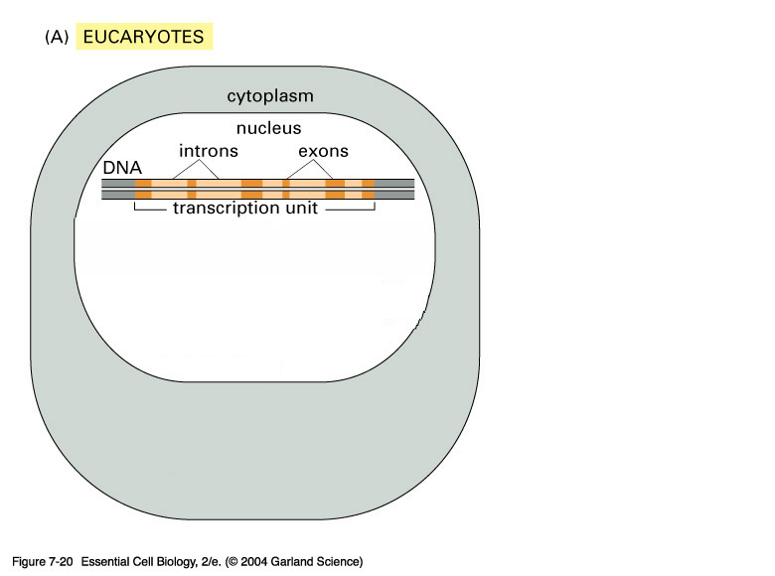
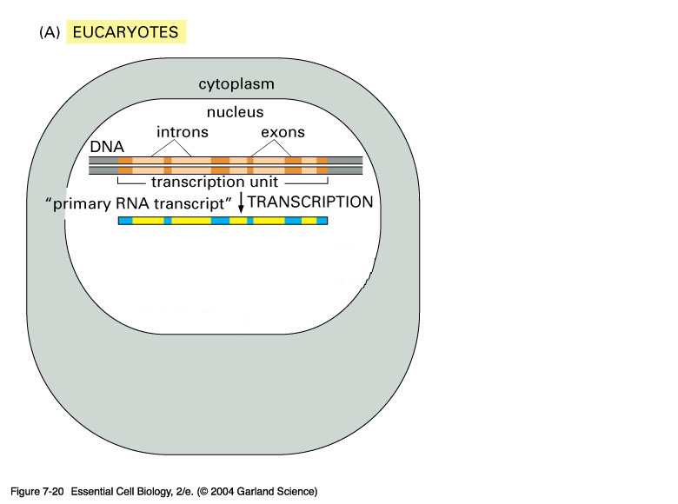
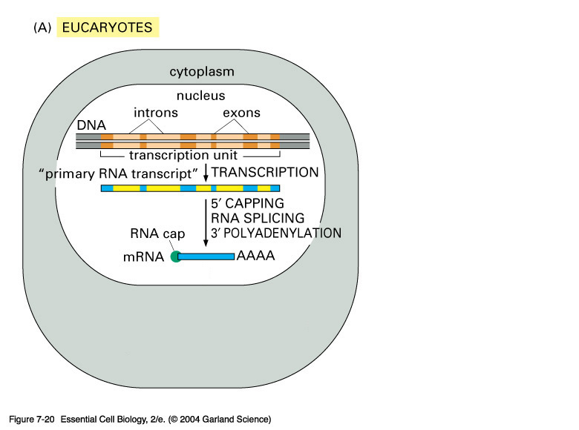
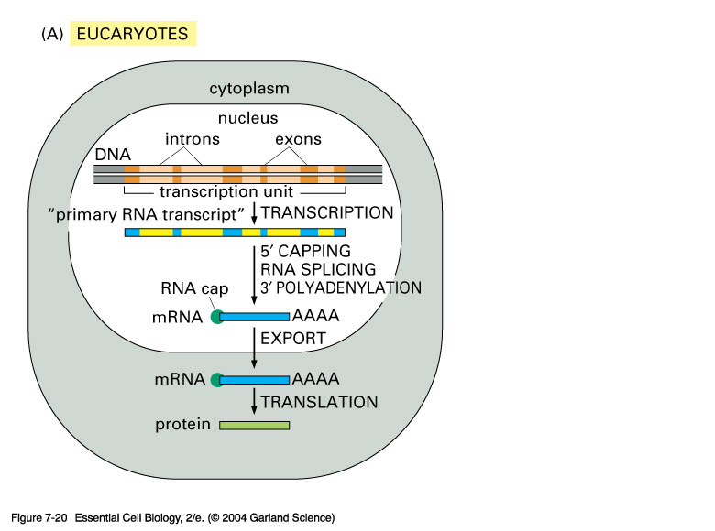
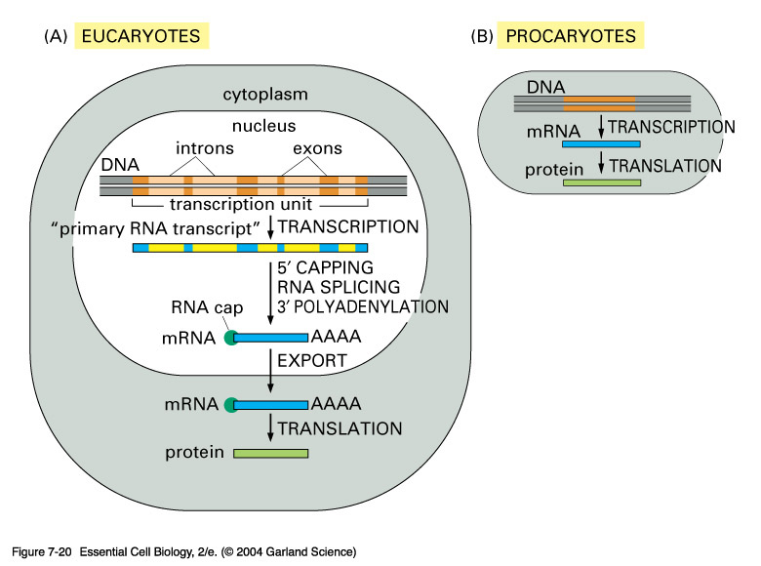
07_20_Pro_v_Eucar.jpg
Notes:
07_20_Pro_v_Eucar.jpg

Slide 43
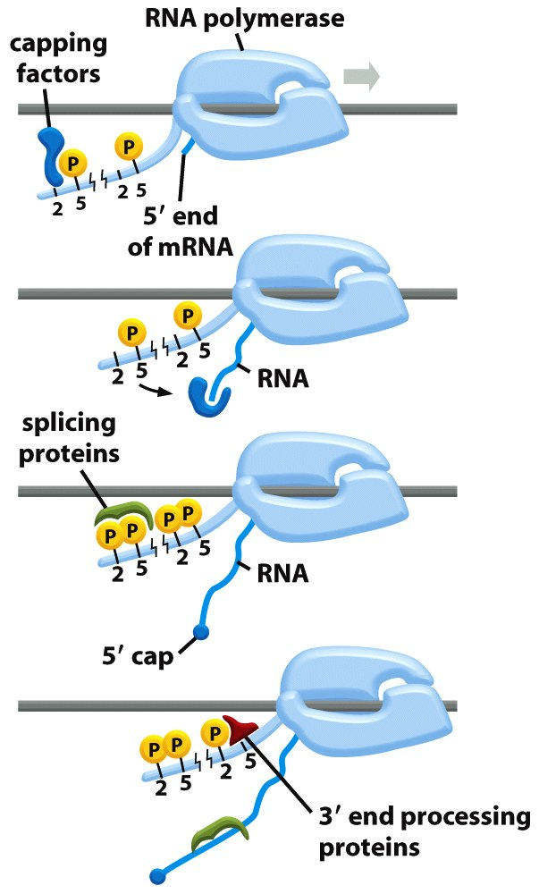
mRNA processing: il cappuccio
- Il CTD di Pol II si trova adiacente
al solco di uscita del pre-mRNA
- Il capping comincia quando ~ 20-30 nucl. sono stati sintetizzati ad opera di
3 enzimi che agiscono in modo coordinato.

Slide 44
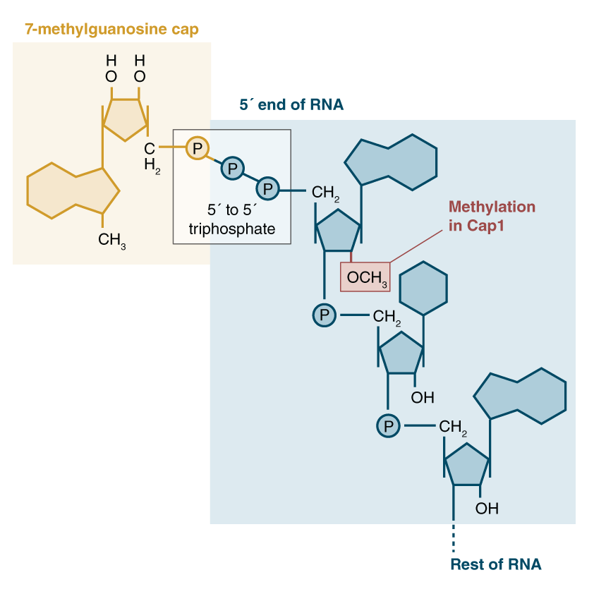
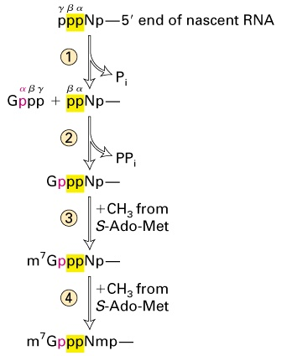

Slide 45
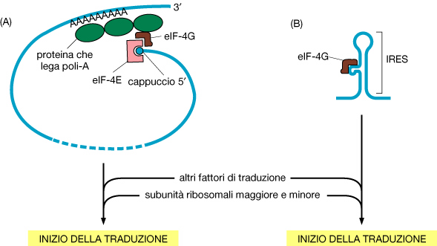
- Il cappuccio stabilizza l’mRNA (no degradaz. da esonucleasi).
Legato a elF-4E e altri fattori di iniziazione
promuove l’impegno delle subunità ribosomali con l’mRNA (interazione con PABP1-circolarizzazione)

Slide 46
Terminazione della Trascrizione
I meccanismi di terminazione della trascrizione sono diversi e dipendono dal tipo di RNA polimersi
L’attività di RNA pol I è terminata da fattori pol I specifici che legano regioni 3’ dell’unità trascrizionale
L’attività di RNA pol II termina in una regione di 0.5-2 kb oltre il sito di poliadenilazione, e la terminazione è accoppiata al processo che taglia e poliadenila l’estremità 3’ del trascritto
L’attività di RNA pol III termina dopo la sintesi di una serie di U

Slide 47

Poliadenilazione e terminazione del mRNA nascente

Slide 48


mRNA processing: formazione dell’estremita’ 3’
Il taglio del pre-mRNA avviene dopo la sequenza AAUAAA

Slide 49

Schematic drawing of the canonical mammalian pre-mRNA 3′-end processing machinery showing the various protein factors and their subcomplexes. Many additional protein factors are involved in 3′-end processing but are not shown.

Slide 50
Sintesi RNA.mov

Slide 51
07_20_Pro_v_Eucar.jpg
Notes:
07_20_Pro_v_Eucar.jpg

Slide 52
Genetic information is transferred from genes to the proteins they encode via a “messenger” RNA intermediate
DNA
GENE
transcription
messenger RNA
(mRNA)
translation
protein

Slide 53

Splicing

Slide 54
Alcuni geni hanno la loro informazione codificante per proteina interrotta da sequenze non codificanti.
Le seq. codificanti si chiamano ESONI le seq non codificanti INTRONI
esone 1
esone 2
introne
DNA
GE
NE
transcription
introne
precursor-mRNA
(pre-mRNA)
Gli introni devono essere rimossi mediante un processo chiamato “RNA splicing”

Slide 55
Thus expression of a gene with an intron requires an extra step to remove the intron
exon 1
exon 2
intron
DNA
GE
NE
transcription
intron
pre-mRNA
RNA splicing
mRNA
translation
protein

Slide 56

DNAi

Slide 57


Prokaryotic gene
Eukaryotic gene
Regioni Codificanti
(ESONI)
Regioni Non-codificanti
(INTRONI)

Slide 58
Pre-messenger RNA Processing
exon
intron
exon
pre-mRNA
^{M7}G
AAAAAAA₂₀₀
cap
poly(A) tail
RNA splicing
mRNA
^{M7}G
AAAAAAA₂₀₀
nucleus
transport
cytoplasm
^{M7}G
AAAAAAA₂₀₀
ribosomes
protein

Slide 59
In humans, many genes contain multiple introns
intron 1
intron 2
intron 3
intron 4
1
2
3
4
5
1
2
3
4
5
Usually all introns must be removed before the mRNA can be translated to produce protein

Slide 60

SPLICING
Figure 6-25 Molecular Biology of the Cell (© Garland Science 2008)

Slide 61
SUR2 gene:
9.6 kb intron
A typical mammalian gene
40 kb
and an especially large one.
Human Dystrophin gene
260 kb intron
2.4 Mb
Questo gene è lungo 2.4 MILIONI di basi
16 ore per essere trascritto
79 esoni

Slide 62

Numero di introni/gene nelle diverse specie eucariotiche

Slide 63
Genes and Gene Structures
Presently estimated Gene Number: 24.000 (reference: )
Average Gene Size: 27 kb
The largest gene: Dystrophin 2.4 Mb - 0.6% coding – 16 hours to transcribe.
The shortest gene: tRNA^{TYR} 100% coding
Largest exon: ApoB exon 26 is 7.6 kb Smallest: <10bp
Average exon number: 9
Largest exon number: Titin 363 Smallest: 1
Largest intron: WWOX intron 8 is 800 kb Smallest: 10s of bp
Largest polypeptide: Titin 38.138 smallest: tens – small hormones.
Intronless Genes: mitochondrial genes, many RNA genes, Interferons, Histones,..

Slide 64
In humans, many genes contain multiple introns
intron 1
intron 2
intron 3
intron 4
1
2
3
4
5
1
2
3
4
5
Usually all introns must be removed before the mRNA can be translated to produce protein

Slide 65


Gli esoni codificano domini proteici

Slide 66
However, multiple introns may be spliced differently in different circumstances, for example in different tissues.
Heart muscle
1
2
3
5
1
2
3
4
5
Uterine muscle
1
3
4
5
Thus one gene can encode more than one protein. The proteins are similar but not identical and may have distinct properties. This is important in complex organisms

Slide 67


Slide 68

Figure 6-27 Molecular Biology of the Cell (© Garland Science 2008)

Slide 69
RNA Splicing
is a precise biochemical process that is
guided by specific sequences within the primary transcript as well as other RNA molecules
within the “splicesome” ribonucleoprotein (RNP) enzyme.
Splicing is strictly regulated (this is not a random process).
spliceosome
(~200 proteins + 5 small RNAs)
pre-mRNA
spliced mRNA
Splicing occurs in a “spliceosome”
an RNA-protein complex

Slide 70

Lo spliceosoma è un complesso ribonucleoproteico
SPLICING
SPLICEOSOME

Slide 71

Sequenze di consenso attorno ai siti di splicing nei pre-mRNA dei vertebrati
Lo splicing richiede:
Il riconoscimento di uno splice site al 5’
Un residuo di Adenina (punto di ramificazione), dove avviene una ramificazione del la struttura a cappio del RNA. A è a 20-50bp dal sito di splicing al 3’,
Regione ricca di pirimidine (15bp), sito di legame per le hnRNP di tipo A1, C e D (domini RRM)

Slide 72

Sequences within the intron itself provide important information for proper splicing to take place.
These consensus sequences is all that is necessary for an intron to be processed.
The internal intron sequences can be anything

Slide 73

How does splicing work?
RNA Splicing
is the elimination of
intron and/or exons from the primary
transcript in order to produce an
RNA molecule that goes on to code for a protein.
Mecc splicing

Slide 74

The splicesome catalyzes the RNA splicing reaction.
The splicesome is a multi-subunit complex of ribo-nucleo proteins (RNPs) that are usually small and nuclear (sn) and thus called snRNPs.
The splicesome contains both proteins and RNA molecules. This is why it is called a RNP complex (like the ribosome).
Different parts of the splicesome are called U1, U2, etc. and each contain protein and RNA.

Slide 75
Le reazioni di splicing sono assistite da piccoli RNA nucleari ricchi di uridine (snRNAs)
RNA/RNA basepairing between different snRNP subunits and between snRNP and pre-mRNA form the structures that are largely responsible for most of the catalytic activity of the splicesome.

Slide 76

RNA/RNA basepairing between
different snRNP subunits and
between snRNP and pre-mRNA
form the structures that are largely
responsible for most of the catalytic
activity of the splicesome.

Slide 78
- As mRNA is synthesized SR proteins (rich in serines & arginines) coat the exons as they come off the RNA polymerase. U1 & U2 also mark the boundaries of where the introns start and end.
This increases the accuracy of splicing.
The splicing chemistry does not begin until after the assembly of all the initial components is completed. This delay can allow splicing out of introns & exons in any order, not just the order they happen to be synthesized.

Slide 79

La maturazione dei RNA avviene in un limitato numero di localizzazioni nucleari
DNA: blu
RNA Poliadenilati : rosso
Proteine spliceosome: green
RNA Poliadenilati : rosso

Slide 80

Mutazioni che interessano il meccanismo di Splicing

Slide 81

DIFETTI DI SPLICING E MALATTIE EREDITARIE
Cooper et al.
Cell 2009

Slide 82


Slide 83
TIPI DI RNA TRASCRITTI
mRNA – RNA messaggero
rRNA – RNA ribosomale
tRNA – transfer RNA
snRNA – small nuclear RNA
snoRNA – small nucleolar RNA
miRNA Micro RNA
RNA POLIMERASI EUCARIOTICHE
RNA Polimerasi I - rRNA
RNA Polimerasi II - mRNA
RNA Polimerasi III - tRNA & other small RNA

Slide 84



Slide 85

la RNA pol I
Nel genoma i geni per i rRNA sono centinaia, organizzati in copie multiple che vengono trascritte simultaneamente in una particolare zona del nucleo chiamata nucleolo

Slide 86

Ribosomal RNA genes are arrayed in long tandem repeats

Slide 87

Anche i RNA strutturali vanno incontro a maturazione
Organizzazione dei geni ribosomali

Slide 88

Maturazione dei rRNA

Slide 89

Piccoli RNAs nucleolari (snoRNAs) assistono la maturazione dei rRNAs e l’assemblaggio delle subunità ribosomali
I geni per rRNAs funzionano da organizzatori nucleolari

Slide 90


Slide 91
TIPI DI RNA TRASCRITTI
mRNA – RNA messaggero
rRNA – RNA ribosomale
tRNA – transfer RNA
snRNA – small nuclear RNA
snoRNA – small nucleolar RNA
miRNA Micro RNA
RNA POLIMERASI EUCARIOTICHE
RNA Polimerasi I - rRNA
RNA Polimerasi II - mRNA
RNA Polimerasi III - tRNA & other small RNA

Slide 92

Tutti i pre-tRNAs subiscono maturazione: taglio, splicing e modificazione di basi

Slide 93

Lo Splicing dei pre-tRNAs differisce dagli altri meccanismi di splicing

Slide 94


Slide 96
In eukaryotes, the bulk of mRNAs undergo decay by a pathway that is initiated by poly(A)-tail shortening.
Once the cell determines that an mRNA must be destroyed, one of two irreversible routes is taken (FIG. 1a). Either the 5′ cap is removed by a process known as decapping, which allows the mRNA body to be degraded in the 5′→3′ direction by the XRN1 exoribonuclease, or the unprotected 3′ end is attacked by a large complex of 3′→5′ exonucleases known as the exosome.

Slide 97


Slide 98


La diversa stabilità dei mRNA contribuisce alla regolazione dell’espressione genica

